Slide 1
KASTAMONU ÜNİVERSİTESİ MERKEZİ ARAŞTIRMA LABORATUVARI UYGULAMA VE ARAŞTIRMA MERKEZİ
2015-2019

Slide 2
Temel Hedefler
Üniversitemize bağlı fakülte/enstitü/yüksekokul ve meslek yüksekokullarındaki öğretim elemanları ile lisansüstü öğrencilerine araştırma ve uygulama imkânı sunmak, öğretim elemanlarını bilgilendirmek, kurslar ve seminerler düzenlemek, sanayinin ihtiyacına uygun analiz ve araştırmalar yapmak, kamu ve/veya özel kuruluşlara ileri teknolojide test ölçüm imkânları sunmak, üniversitenin araştırma potansiyelini artırmak, ulusal ve uluslararası ölçekte proje bazlı rekabet gücünü geliştirmek, ayrıca sanayi ve üniversiteler ile disiplinler arası ortak bilimsel ve teknolojik projeler üretilmesini sağlayarak, bilimsel bilgi üretmek ve teknolojiye dönüşüm olanaklarını geliştirmeyi sağlamaktır.
Bu hedefler Kastamonu Üniversitesi Merkezi Araştırma Laboratuvarı Uygulama ve Araştırma Merkezi Yönetim Kurulu üyeleri tarafından belirlenmiş olup, yönetmelikte belirlenmiş zaman dilimlerinde gözden geçirilip dönemin gereklerine göre güncellenmektedir.

Slide 3
Vizyon
Üniversitemizin bilimsel literatürde saygınlığını artırmak ve daha üst seviyelere taşımak;
Sanayi-üniversite işbirliği çerçevesinde çeşitli sanayi ve özel kuruluşlara hizmet vererek bölgemizin ekonomik kalkınmasına da katkıda bulunmak;
Bilim ve teknolojinin gelişmesi için gerekli ileri düzeyde araştırmalara olanak tanıyan sürdürülebilir altyapılar kurmak;
Çalışma coşkusu yaratmak, bilimsel bilgi üretmek ve teknolojiye dönüşüm olanaklarını geliştirmek;
Bilimde yeni ufuklar açan araştırmalara destek olmak.

Slide 4
Misyon
Kastamonu Üniversitesi’nde temel uygulamalı ve disiplinler arası alanlardaki araştırma ve geliştirme faaliyetlerini merkezi bir organizasyon çerçevesinde birleştirmek;
Üniversitemiz ve bölge üniversitelerden gelen araştırmacıların, yüksek lisans ve doktora öğrencilerinin araştırmalarına yön vermek, rahat ve huzurlu ortamda çalışma yapmalarını sağlamak;
Üniversitemizin tüm birimlerindeki araştırmacıların verimli ve yaratıcı bir ortamda çalışmalarını gerçekleştirmek ve üniversitedeki bilimsel faaliyetlerin kalitesini artırmak;
Üniversiteler, araştırma merkezleri, sanayi, kamu kurum ve kuruluşları ile üçüncü şahısların analiz ihtiyaçlarını merkezin olanakları ölçüsünde karşılamak;
Sanayi ve üniversiteler ile disiplinler arası ortak bilimsel ve teknolojik projeler üretilmesini sağlamak;
TÜBİTAK, DPT ve Kastamonu Üniversitesi Bilimsel Araştırma Projeleri desteği ile yürütülen proje çalışmalarını Merkez Laboratuvar bünyesinde toplayacak bir çalışma ortamı hazırlamak;

Slide 5
Hakkımızda
Merkezimizde 1 Müdür Vekili, 2 Müdür Yardımcısı, 1 İş Güvenliği Uzmanı, 6 Birim Sorumlu, 6 Öğretim görevlisi, 1 Biyolog, 1 Tekniker, 2 Bilgisayar İşletmeni, Elektrik Teknisyeni ve 2 Yardımcı Personel kadrosu ile toplam 23 kişi görev yapmaktadır.
Ayrıca YÖK Doktora Bursiyeri 3 doktora öğrencisi (11.03.2019 itibari ile) Asistan Cihaz Operatörü olarak eğitim görmektedir. 3 aylık eğitimin ardından birimlerde cihaz operatörü olarak görevlendiriliceklerdir.
6 Kısmi zamanlı öğrenci de Öğretim Görevlisi yardımcı olarak iş ve işleyişe destek sağlamaktadır.

Slide 6
Yönetim
Prof. Dr. Özgür ÖZTÜRK
Müdür V.
Dr. Öğr. Üyesi Nuray EMİN Dr. Öğr. Üyesi Aydın TÜRKYILMAZ
Müdür Yardımcısı Müdür Yardımcısı
BİRİM SORUMLULARI
Doç. Dr. Arif UZUN Doç. Dr. Aslı KURNAZ Dr. Öğr. Üyesi Ekrem MUTLU
Dr. Öğr. Üyesi Elif AŞIKUZUN Dr. Öğr. Üyesi Nesrin İÇLİ Dr. Öğr. Üyesi Nurdane Yılmaz

Slide 7
Yönetim
Yönetim Kurulu
Prof. Dr. Bülent KILIÇOĞLU Prof. Dr. Ömer KÜÇÜK Prof. Dr. Mahmut ELP
Doç. Dr. Atilla ÇAĞLAR Doç. Dr. Barış BANİ Dr. Öğr. Ü. Ferhat KARA
Dr. Öğr. Ü. Kutalmış GÖKKUŞ Dr. Öğr. Ü. Hakan ADA
Danışma Kurulu
Prof. Dr. Ahmet Tolga TAŞÇI Prof. Dr. Orhan KAVUNCU Doç Dr. Burak ARICAK
Doç. Dr. Soner BİLEN Dr. Öğr. Ü. Ekrem MUTLU Dr. Öğr. Ü. Nesrin İÇLİ

Slide 8
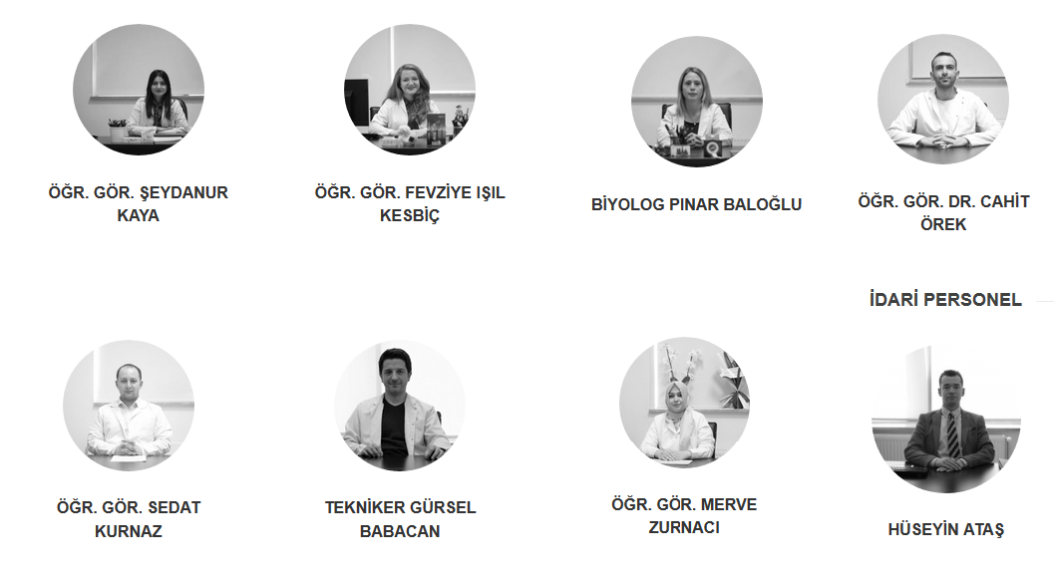
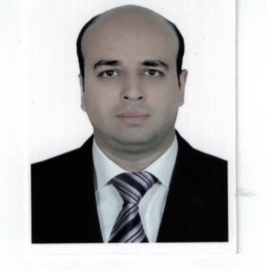
Uzmanlarımız
Dr. FARZIN ARIANPOUR

Slide 9
Hakkımızda
Merkezimiz araştırma faaliyetleri için gerekli fiziki ve teknik alt yapıya sahip olup, 4.789 m2’lik kullanım alanı içerisinde;
26 adet 50 m²lik laboratuvar
14 adet analiz, 12 adet araştırma laboratuvarı
14 adet 18,5 m²lik numune hazırlama (8) ve asistan odası (6)
3 adet 80.64.46 m²lik sınıf ve toplantı salonu
10 adet 16 m²lik ofis
2 adet 24 m²lik (+4 ve -20) soğuk hava deposu
6 adet 24 m²lik depo (4 adedi Mantar Araştırma Enstitüsüne tahsisli)
4 adet 23 m² lik teknisyen odası ve Elektrik-mekanik atölyesi
5 adet 15 m²lik gaz dağıtım odası
2 adedi Sıvı Azot Üretim Odası
1 adet 12 m²lik pozitif basınçlı temiz oda
Kazan dairesi
Teknik merkez mevcuttur.

Slide 10
MERLAB Kuruluş Çalışmaları
Kalkınma Bakanlığı projesi olarak başlatılan Merkezimizin kuruluş işlemleri faaliyet göstereceği binasının inşası ile başlamıştır. Bina inşaatı devam ederken Merkezimize alınması gereken cihazların planlanmasına başlanmıştır. Bu planlar çerçevesinde;
Yüksek teknoloji ürünü cihazlarla birçok alanda hizmet veren hem yerel, hem de ulusal kamu ve özel sektör kuruluşlarına araştırma geliştirme (Ar-Ge) ve danışmanlık hizmeti verilmesi hedeflenmiştir.
Bu amaçla Üniversitemiz Araştırmacı alt yapısının isteklerine öncelik verilerek, tüm Akademik Birimlere Cihaz Ön Talep Formu gönderilerek alınması talep edilen cihazlar önerilerinin bu form doldurularak yapılması istenilmiştir.

Slide 11
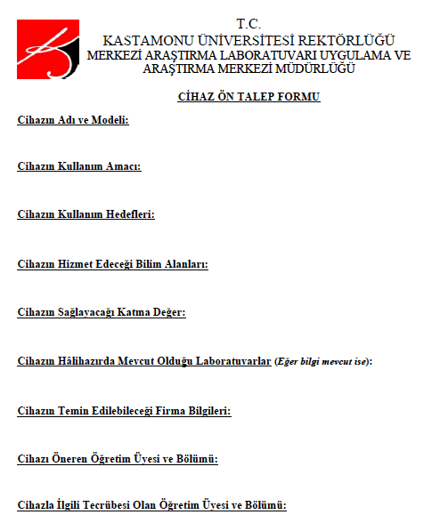

Slide 12
Bütçenin verimli kullanımı amacıyla toplanan Cihaz Ön Talep Formları aşağıdaki kıstaslar esas alınarak değerlendirilmiştir.
Cihazın kullanıcı kitlesi: Cihazdan faydalanması muhtemel Birimler ve Araştırmacılar
Cihazın katma değeri: Cihazın muhtemel kullanım sıklığı ve hem akademik hem de iktisadi olarak getirisi
Cihazla tecrübesi olan araştırmacının varlığı: İhtiyacı karşılayacak en uygun cihazın alımında teknik uzmanlık bilgisinden faydalanılması, cihazların daha verimli çalıştırılması ve en kısa sürede devreye alınması, önemli olarak da gelen farklı analiz taleplerine hızlı şekilde cevap verilebilmesi ve muhtemel sorunların çözümü için önem arz etmektedir.

Slide 13
MERLAB Kuruluş Çalışmaları ve Gelişimi
Alınacak cihazların muhtemel hizmet portföyünün ve kullanım talep sıklığının belirlenmesi ile dosyanın Yönetim Kuruluna sunulması
Yıllık bütçe planlamasına göre alınacak olan cihazların belirlenmesi: Yönetim Kurulu Kararı ve Rektörlük Makamı Onayı ile karar verilir.
Birim planlamaları
Birim Sorumlularının tespiti
Alınan cihazların Kullanıcı Uzman eğitimlerinin planlanması
Cihaz evraklarının hazılanması: Cihaz Talep Formu ve Analiz İstek Formu
Cihazların devreye alınması
Mali süreçler: Faturalandırma ve gelir-gider hesaplamarı
Tanıtım Planlamarı: Katalog ve interaktif tanıtım organlarının kullanımı

Slide 14
MERLAB Kuruluş Çalışmaları ve Gelişimi
Cihaz alt yapısının ve araştırma imkanlarının geliştirilmesi için stratejik planlamalar: Hibe alımı ve Üniversite dışı proje çalışmaları
Merkezimizin Akreditasyon süreci için Kalite Merkezine dönüşümü: Alt yapı eksikliklerinin ve evrak işlemlerinin tamamlanması
Akreditasyon Sürecinin başlatılması ve nihayete ulaştırılması: Birimlerin ve analizlerinin seçimi, yeterlilik ve validasyon işlemleri
Muhtemel hizmet alıcıların tespiti ile yeni birimlerin kurulumu
Akredite analizlerin artırılması
Üniversitemizdeki Diğer Birimlere Yapılabilecek Katkıların belirlenmesi

Slide 15
Birimlerimiz
Görüntüleme Birimi
Kromatografi Birimi
Spektroskopi Birimi
Elementel Analiz Birimi
Termal Analiz Birimi
Nükleer Bilimler Analiz Birimi
Mekanik Karakterizasyon Birimi
Malzeme Yüzey Karakterizasyon Birimi
İleri Teknolojik Malzeme Üretim ve Karakterizasyon Birimi
Su Kalitesi ve Kirliliği Birimi
Doku Mühendisliği, Biyomalzeme ve Kök Hücre Araştırma Birimi
Tıbbi Genetik ve Kanser Araştırma Birimi
Polimer Araştırma Birimi
Numune Hazırlama Birimi
Sıvı Azot Üretim Birimi

Slide 16
Satın Alma ve Cihaz Kullanımı
Merkezimize alınan laboratuvar cihazlarının satın alımı, Üniversitemizin Bilimsel Araştırma Projeleri Koordinatörlüğü tarafından yapılmaktadır.
Laboratuvar kaynaklarının araştırma faaliyetlerinin tahsisine yönelik olarak tüm cihazlar için hizmet sözleşmesi ve numune kabul formları elektronik ortamda yayınlanmaktadır.
Numune kabul kriterleri merkezimizde çalışan uzman personel ve birim sorumluları tarafından cihazın çalışma prensibine bağlı olarak belirlenmiştir.
Ayrıca yapılması istenilen analizlerdeki ücretlendirme tablosu da elektronik ortamda bulunmaktadır.

Slide 17
Hibe Olarak Alınan Cihazlar ve Laboratuvar Sarfları
Cihazın Adı | Adedi | Hibe Alınan Kurum | Devreye Alındığı Tarih
Atomik Absorbsiyon Spektroskopisi (AAS) | 3 | Gümrük ve Ticaret Bakanlığı | 2015
ICP_OES | 1 |  | Bakımı Yaptırılamamıştır
Elementel Analiz Cihazı | 1 |  | 2015
UV-VİS Spektrofotometre | 1 |  | 2015
Alev Fotometresi | 1 |  | 2015
Saybolt Vizkozimetre | 1 |  | 2015
Mikrodalga Yakma Cihazı | 1 |  | 2015
Akma Bulutlanma Cihazı | 1 |  | 2015
Kül Fırını | 1 |  | 2016
Otomatik Büret sistemi | 1 |  | 2015
Çeker Ocak | 7 |  | 2015
Cam ve plastik laboratuvar malzemesi | 10 koli |  | 2015
Kimyasal Madde | Toplam 30 koli üzeri |  | 2015

Slide 18
Hibe Olarak Alınan Cihazlar ve Laboratuvar Sarfları
Cihazın Adı | Adedi | Hibe Alınan Kurum | Devreye Alındığı Tarih
ICP-OES | 1 | Çevre ve Şehircilik Bakanlığı | 2018
GC-FID_Termal Desorber | 1 |  | 2018
FTIR | 1 |  | Bakımı Yapılamadı
Saf su Cihazı | 1 |  | 2019, Bakımı Yapılacak
Masa Üstü Ultra Derin Dondurucu | 1 | Ticaret Bakanlığı | 2018
Soğuk Zincir Taşıma Kapları | 7 |  | 2018
Yatay ve Dik İşleme CNC Tezgahı (Üniversitemizin kurduğu fabrikada kullanılmaktadır) | 3 |  | 2018

Slide 19
2016-2019 Yılları Arası Yıllık Bilanço
Yapılan analizler karşılığı tahsil edilen meblağlar Merkezimiz adına açılan Döner Sermaye hesabına yatırılmakta olup, kısmi kapasite ile faaliyet göstermemize karşın, 2015 yılı ikinci yarısından 2018 yılı sonuna kadar yaklaşık 190.000,00 TL tutarında kar elde edilmiştir.

Slide 20
Kastamonu Üniversitesi BAP Biriminden Yapılan Ödemeler
2015 Yılı İçerisinde Yapılan Ödeme Tutarı: 1.775,90-TL
2016 Yılı İçerisinde Yapılan Ödeme Tutarı: 58.492,20-TL
2017 Yılı İçerisinde Yapılan Ödeme Tutarı: 183.725,65-TL
2018 Yılı İçerisinde Yapılan Ödeme Tutarı: 159.061,05-TL
TOPLAM: 403.054,80-TL
Analizlerin Üniversitemizde en iyi kalitede yapılması ile Üniversitenin kendi bütçesi içerisinde devir daim olmuş ve bütçenin de dışarıya aktarılması önlenmiştir. Toplam gelirin yaklaşık %60’ı KÜ-BAP’tan sağlanmıştır.

Slide 21
KÜ-BAP Hızlı Destek Projeleri
Kastamonu Üniversitesi Öğretim Üyeleri ya da doktorasını tamamlamış öğretim elemanlarının Kastamonu Üniversitesi Merkezi Araştırma Laboratuvarı Uygulama ve Araştırma Merkezi'nden alacakları mal, hizmet ve analiz hizmetlerine ait projelerdir.
İlk kez 2015 yılında Hızlı Destek adıyla üniversitemiz öğretim elemanlarına araştırma yapmalarını desteklemek amacıyla analizler için teşvik verilmiştir.
2015 - 2018 yılları arasında başvuru yapan toplam 109 öğretim elemanına 232.559,65 TL destek sağlanmıştır

Slide 22
Üniversite Öz Kaynakları Harici Destekler
Kamu Kurum ve Kuluşları ile ortak yapılan projeler ile TÜBİTAK projeleri kapsamında Merkezimizde yapılan analizler sonucu bütçeye katkı önemli sağlanmaktadır.
Önemli olarak ortak yapılan projelerden Milli Parklar Doğa Koruma Bölge Müdürlüğünce desteklenen projelerden temin edilen
ICP standart çözeltilei, su analiz kitleri ve nükleer bilimler analiz setleri Merkezimizden talep edilen diğer analizlerde de kullanıldığından ciddi bir sarf madde/malzeme tasarrufu sağlamıştır. Bu kapsamda 2015-2018 yıllarında yütülerek tamamlanan toplam 6 adet projeden yaklaşık 200.000,00 TL değerinde sarf girişi olmuştur.
Milli Parklar Doğa Koruma Bölge Müdürlüğü ortaklığı ile 2018 yılı içerisinde başlanan 2 adet projenin bütçesinden 2019 yılında yapılacak 85.000 TL civarındaki alımlar ile de bu destekleri devam edecektir.

Slide 23
Üniversite Öz Kaynakları Harici Destekler
Tübitak 1002 ve 3001 projelerinden analizler için ödemler yapılmasının yanı sıra 3001 projesinden yapılan kurum hissesinden ilgili hocalarımızın sorumluluğundaki araştırma laboratuvarına, yaklaşık 50.000, 00 TL değerinde cihaz alımı yapılmıştır.
2018/2. dönem TÜBİTAK proje başvuru döneminde Merkezimiz üzerinden verilen 1 adet projenin desteklenmesine karar verilmiştir.
Söz konusu proje kapsamında, sözleşmenin imzalanmasına müteakip analiz bedeli olarak yaklaşık 55.000 TL, kurum hissesi olarak da %10-30 oranında (50-150.000,00 TL aralığında) meblağ KÜ-MERLAB bütçesine aktarılacaktır.
2015-2018 yıllarında alınan hibe cihazlar ile de cihaz masraflarından yaklaşık olarak 3.000.000,00 TL tasarruf edilmesi sağlanmıştır.

Slide 24
Akreditasyon Çalışmaları
Merkezimiz Kromatografi ve Su Analiz biriminde akreditasyon sürecine girmiş olup, Kalite Merkezi kurulum çalışmaları başlamıştır. Bu bağlamda, binada eksikliği görülen yangın merdiveni, kimyasal atık depolama birimi, laboratuvarlara elektronik kapı geçiş sistemi ve kesintisiz enerji için jeneratör kurulumu işlemlerine Üniversitemiz Yapı İşleri Daire Başkanlığınca başlanmış ve 2019 yılı içerisinde bitirilmesi planlanmıştır.
Kastamonu Üniversitesi Merkezi Araştırma Laboratuvarı Eylül 2017 itibariyle Kalite Yönetim Sertifikasyon sürecini başlatmış olup, öncelikle kalite yönetim sistemini oluşturmak ve gerekli dokümanları hazırlamak için görev paylaşımı yapılmıştır. 26-27 Ekim 2017 tarihinde Merkezi Araştırma Laboratuvarı personeli ve birim sorumluları, Kalite Yönetim Sistemi Sorumlusu tarafından TS EN ISO/ IEC 17025 Laboratuvar Akreditasyonu Eğitimi’ni tamamlamışlar ve 17.11.2017 tarihinde yapılan sınav ile sertifika almaya hak kazanmışlardır.

Slide 25
Akreditasyon Çalışmaları
Merkezimizde bulunan Su Kalitesi ve Su Kirliliği Laboratuvarı’nda yapılmakta olan analizlerden 8 parametreden (254nm’de absorbans, NH4-N, İletkenlik, pH, NO2-N, Toplam çözünmüş PO4, Toplam PO4, Bulanıklık) uluslararası yeterlilik testlerine katılım ve başarı (z skoru <2) sağlanmıştır.
Merkezi Araştırma Laboratuvarı Kromatografi Birimi’nde bulunan HPLC cihazında yapılmakta olan balda HMF (Hidroksimetilfurfural) ve balda şeker (glukoz, fruktoz, sakkaroz) analizleri ile balda asitlik ve balda nem analiz parametreleri için FAPAS tarafından düzenlenen uluslararası yeterlilik testlerine katılım sağlanmış olup katılım sağladığımız bu analiz parametrelerinin hepsinde 2’den küçük z skoru (sonuçlarımız 0 ila 0,9 arasındadır) elde edilerek başarılı olunmuştur.

Slide 26
Akreditasyon Çalışmaları
TS EN ISO/ IEC 17025 Laboratuvar Akreditasyonu Standardı’nda yeni yapılan büyük revizyon sebebiyle, 03.05.2018 tarihinde Türk Akreditasyon Kurumu’nun düzenlemiş olduğu TS EN ISO/ IEC 17025 Revizyon Eğitimi’ne Kalite Yönetim Sistemi Sorumlumuz tarafından katılım sağlanmış olup, kendisince 09.05.2018 tarihinde Merkezi Araştırma Laboratuvarı personeli ve birim sorumlularına da revizyon eğitimi verilmiştir. Katlamayanlar için belirlenecek daha ileriki bir tarihte bu eğitimin tekrarı da yapılacaktır.
27.03.2019 tarihinde İç Tetkikçi Eğitimi verilerek sınav yapılacak olup, sınavı başarıyla geçenlere İç Tetkikçi Sertifikası verilecektir.
Bundan sonra TS EN ISO/ IEC 17025 kapsamında akreditasyon için gerekli belgelerin ve dokümanların revizyon sebebiyle düzenlenmesi, yeni eklenen maddelerle ilgili dokümanların ilk kez hazırlanması ve önemli diğer teknik şartların gerekliliklerinin (bina şartları, kalibrasyon ve validasyonların yapılması v.b) gerçekleştirilerek TÜRKAK’a akreditasyon başvurusunun Mayıs-2019 içerisinde yapılması planlanmaktadır.

Slide 27
1. Görüntüleme Birimi
Taramalı Elektron Mikroskobu (SEM) ve EDS (Energy Dispersive X-ray Spectroscopy): malzemelerin mikro ve nano boyutta görüntülenmesi ile EDS yardımıyla da elementel kompozisyonlarının belirlenmesi mümkündür.
X-Işınları Difraktometresi (XRD): Malzemelerin/numunelerin kristal yapılarının aydınlatılması
Atomik Kuvvet Mikroskobu (AFM): Numunelerin yüzey topografisini belirlemek için kullanılır.

Slide 28
2. Kromatografi Birimi
Gaz Kromatografisi-Kütle Spektroskopisi (GC-MS)
Sıvı Kromatografisi- Kütle Spektroskopisi-Kütle Spektroskopisi (LC-MS/MS)
Yüksek Basınç Sıvı Kromatografisi (HPLC)
Kromatografik yöntemler ile kütle spektrumlarından yararlanılarak numune içeriği kalitatif ve kantitatif olarak incelenmektedir.
Kalitatif ve ppt, ppb, ppb düzeylerde kantitatif eser element tayini,
Kompleks yapıların elementel formda tayini,
Karbonhidrat, pestisit, ilaç, nükleik asitler gibi yapıların analizi şeklinde sıralanabilir.

Slide 29
3. Spektroskopi Birimi
Atomik Absorbsiyon Spektroskopisi (AAS): 3 adet mevcut
İndüklenmiş eşleşmiş Plazma Optik emisyon Spektroskopisi (ICP-OES): 1 adedi Polimer Araştırma Laboratuvarında olmak üzere 3 adet mevcut.
Foriuer Dönüşümlü Infrared Spektroskopisi (FTIR)
Florometre
Multi Plaka Okuyucu
UV-Vis Spektrofotometre,
Alev Fotometresi
Numune Hazırlama Cihazları: Mikrodalga Yakma Cihazı (2 Adet), Eritiş Cihazı
Spektroskopik yöntemlerde maddenin elektromanyetik radyasyonu yayması, absorblaması, saçması, saptırması, genel olarak maddenin elektromanyetik radyasyonla etkileşimi ve bu etkileşimin sonuçları analitik amaçlara dönük olarak incelenir.

Slide 30
4. Elementel Analiz Birimi
Element Analiz Cihazı (CHNS Analizi)
Toplam Organik Karbon Tayin Cihazı (TOC)
X-Işınları Rafraktometresi (XRF)

Slide 31
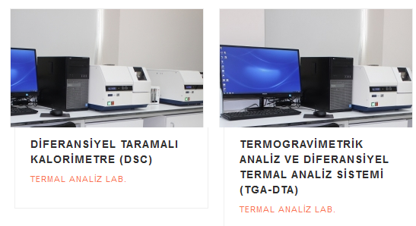
5. Termal Analiz Birimi
Farzin Arianpour
Diferansiyel Taramalı Kalorimetre (DSC)
Termogravimetrik Analiz ve Diferansiyel Termal Analiz Sistemi (TGA-DTA)
Malzemelerin fiziksel özelliklerinin sıcaklığa bağlı olarak değişiminin incelendiği bir yöntemdir. Termal Analiz, malzemelerin kontrollü bir şekilde ısıtılarak ya da soğutularak, malzemelerin fiziksel özelliklerinde (ağırlık, absorplanan ya da açığa çıkan ısının, boyut, iletkenlik, magnetik özellik v.s) meydana gelen değişimin sıcaklığın bir fonksiyonu olarak ölçüldüğü yöntemleri içerir.

Slide 32
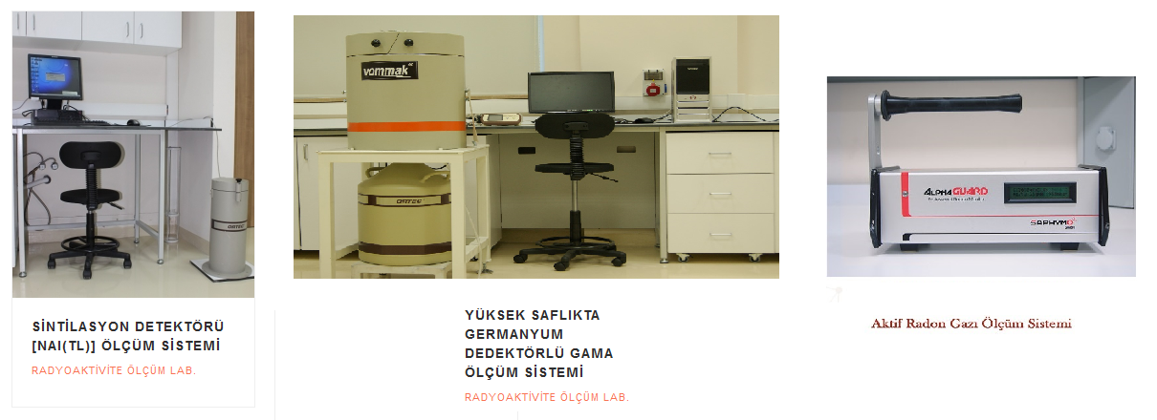
6. Nükleer Bilimler Analiz Birimi
Sintilasyon dedektörü [Na-I (Tl)],
Yüksek saflıkta germenyum (HPGe) dedektörlü gama spektrometresi
Radon gazı ölçüm sistemi
Çevresel materyallerde doğal ve yapay radyonüklit tayini,
Sularda toplam alfa ve toplam beta aktivitesinin saptanması, toplam radyum izotoplarının tayini,
Havada radon ve ürünlerinin aktivite konsantrasyonlarının tayini,

Slide 33
7. Mekanik Karakterizasyon Birimi
Ultra mikro mekanik test sistemi
Universal test cihazı,
Darbe test cihazı, parlatma, bakalite alma ve hassas kesme cihazları,
Metal mikroskobu
Malzemelerin mekanik dayanımlarının belirlenmesi malzeme seçimi ve mühendislik dizaynı için çok önemlidir.

Slide 34
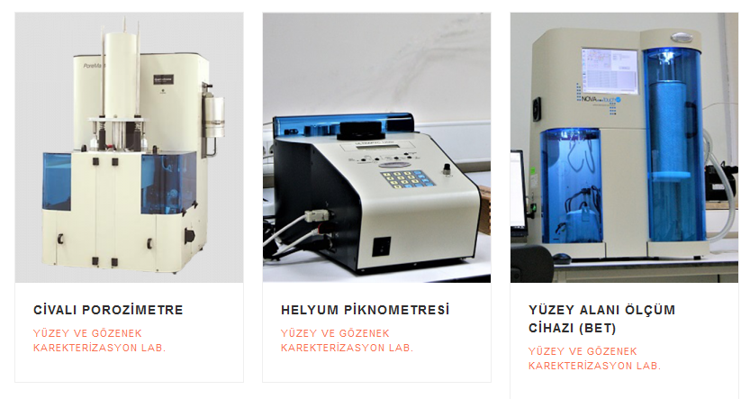
8. Malzeme Yüzey Karakterizasyon Birimi
Farzin Arianpour
BET Yüzey Alanı Ölçüm Cihazı
Civalı Porozimetre
Helyum Piknometresi
Malzemelerin yüzey ve gözenek karakterizasyonu araştırmalarda ve endüstriyel uygulamalarda önem taşımaktadır. Toz yada katı formdaki malzemelerin/maddelerin Arşimed prensibine göre yoğunlukları helyum piknometresi ile belirlendikten sonra, yüzey alanı BET ile gözenek dağılımı ve toplam yüzey alanı ise civalı porozimetre ile belirlenmektedir.

Slide 35
9.İleri Teknolojik Malzeme Üretim Ve Karakterizasyon Birimi
İnce film kaplama Sistemi: Termal, RF ve DC teknikleri ile ince film kaplama işlemi yapmak mümkündür.
Gaz Sensör Ölçüm Sistemi: Belirli gazları özel olarak algılamakta ve ölçüm yapmaktadır.
Titreşimli Numune Manyetometrisi (VSM): Numunelerin magnetik özelliklerini tespit eder.
Bugün kullandığımız elektronik cihazların üretimini mümkün kılan en önemli teknolojileri sıralayacak olsak, yarı iletken teknolojisinin bu listenin en üst sıralarında yer alacağını kesin bir şekilde söyleyebiliriz. Bütün mikro işlemcilerin temel yapıtaşı olan yarı iletkenler, transistörlerde, düz ekran televizyonlarda, güneş panellerinde ve bilgisayar donanımlı tüm cihazlarda karşımıza çıkıyor.

Slide 36
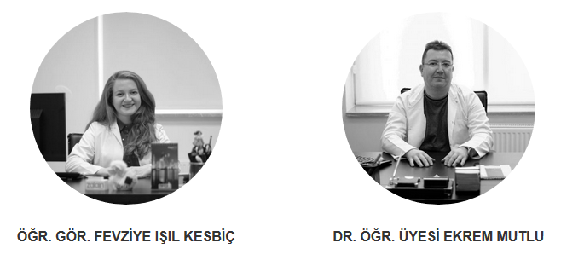
10. Su Kalitesi ve Kirliliği Birimi
UV-VIS spektrofotometre,
Termoreaktör,
Rotary evoparatör,
Bulanıklık ölçüm cihazı, BOİ ve KOİ sistemleri,
Soğutmalı inkübatör, etüv ve multiparametre ölçüm cihazları
Su Kalitesi Analiz Laboratuvarı’nda her türlü içme, kaynak ve atık suların analizi yapılabilmektedir. Yüzeysel su kalitesi parametreleri olan; çözünmüş Oksijen, tuzluluk, pH, sıcaklık, elektiksel iletkenlik, askıda katı madde, kimyasal Oksijen ihtiyacı, biyolojik Oksijen ihtiyacı, Klorür, Fosfat, Sülfat, Sülfit, Sodyum, Potasyum, toplam sertlik, toplam alkalite, Magnezyum, Kalsiyum, Nitrit, Nitrat, Amonyum Azotu, Demir, Kurşun, Bakır, Kadminyum, Civa, Nikel ve Çinko analizleri yapılarak suyun kalitesi ortaya konmaktadır.

Slide 37
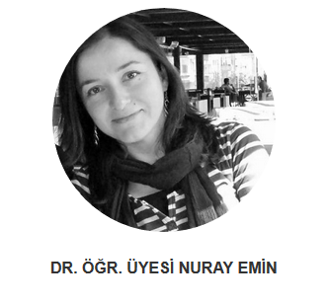
11. Doku Mühendisliği, Biyomalzeme ve Kök Hücre Birimi
Doku Mühendisliği, Biyomalzeme ve Kök Hücre araştırmaları, interdisipliner olarak Kimya, Biyoloji, Fizik temel bilimleri ile Malzeme ve Nanoteknoloji başta olmak üzere mühendislik bilimlerini kapsamakta olup, Veterinerlik ve Tıp Bilimlerine yönelik olarak ürün oluşturmaktadır. Rejeneratif tedavilerin önemi son 30 yıldır bilinmekle birlikte günümüzde çok önemli gelişmeler kaydedilmektedir. Bu bakımdan interdisipliner ortak bir alan olarak hizmet vermesi nedeniyle önem kazanan Doku Mühendisliği, Biyomalzeme ve Kök Hücre araştırmaları için alt yapı kurulumu geçtiğimiz 2 yıl içerisinde oluşturularak hizmete sunulmuştur. Ayrıca, Biyomalzemeler, Doku Mühendisliğinin ve Farmasötik Biyoteknolojinin alt dalı olan kontrollü salım sistemleri üzerine de çalışmalar yapılmaktadır.
Doku Mühendisliği, Biyomalzeme ve Kök Hücre Laboratuvarımızda doku mühendisliğine yönelik biyomalzeme üretimi yapılabilmekte ve üretilen malzemelerin Biyouyumluluk testleri hücre kültürlerinde test edilmektedir. Bu işlemler için Standart Hücre Kültürü Odası bulunmakta olup, bu odada hücre kültürü çalışmaları için gerekli temel cihazlar bulunmaktadır.

Slide 38
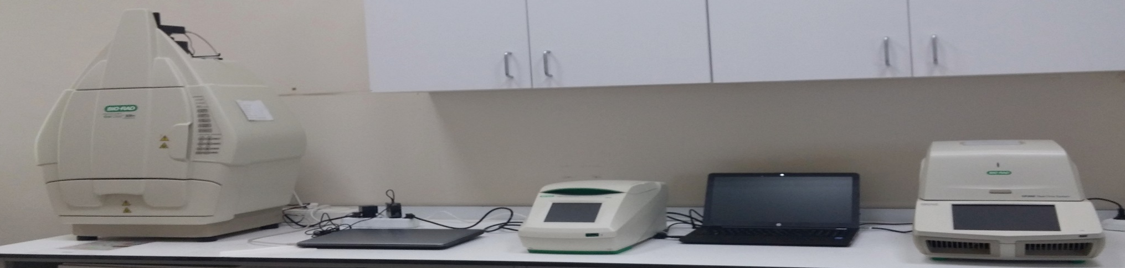
12. Tıbbi Genetik ve Kanser Araştırma Birimi
Tıbbi Genetik ve Kanser Araştırma Laboratuvarı
Standart Hücre Kültür Laboratuvarı
Mikromanipilatörlü Mikroskop
Genom Analiz Laborutuvarı
Gerçek Zamanlı Polimeraz Zincir Reaksiyon Cihazı (RT-PCR)
Termal Cycler
Jel Görüntüleme Sistemi
Jel Elektroforezi
Farklı kanser hücre dizileri kullanılarak anti-karsinojenik etkiye sahip maddelerin etkinliği test edilmektedir. Ayrıca, oluşturulan kanser modelleri ile bazı kanser türleri için gelişim mekanizmalarının aydınlatılması çalışmaları yürütülebilmektedir.
Standart hücre kültür laboratuvarında kültüre edilen insan kaynaklı hücrelerdeki genetik tanılama işlemleri de bu birime bağlı Genom Analiz Laboratuvarında gerçekleştirilmektedir.

Slide 39
13. Numune Hazirlama Birimi
Merkezimdeki analiz laboratuvarında bulunan ultra saf su cihazı, kar-buz makinası, çalkalamalı su banyosu, soğutmalı santrifüj ve frozen cihazı ile ileri analizler için numune hazırlama işlemleri yapılmaktadır.

Slide 40
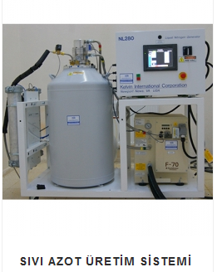
14. Sıvı Azot Üretim Birimi
Sıvı azot endüstriyel anlamda ve büyük miktarlarda sıvılaştırılmış havadan destilasyon yoluyla üretilir. Dondurucu bir sıvı olup canlı dokuyla temas etmesi halinde ani donmaya neden olur. Ortam sıcaklığından uygun şekilde izole edilmesi durumunda, basınç uygulaması gerektirmeyen bir azot gazı kaynağı oluşturur.
Suyun donma noktasının çok altındaki sıcaklıklarda kalabilme özelliği (77 K, -196°C veya -320°F), sıvı azotun çok değişik alanlarda kullanımını mümkün kılar.
Merkezimizde bulunan sıvı azot üretim sistemi ile günde 50 Lt kapasite ile sıvı azot üretimi gerçekleşmektedir.

Slide 42
Üretim, Ar-Ge ve Danışmanlık Hizmetleri
Üretim ve Ar-Ge:
Ahşap işleme Birimi: Orman Fakültesi Orman Endüstrisi Bölümü Bünyesinde hizmet vermektedir.
Sıvı Azot Üretimi
İleri Teknoloji Malzeme Üretimi Birimi
Elektronik Kart Üretim Merkezi
Redüktör İmalat Fabrikası

Slide 43
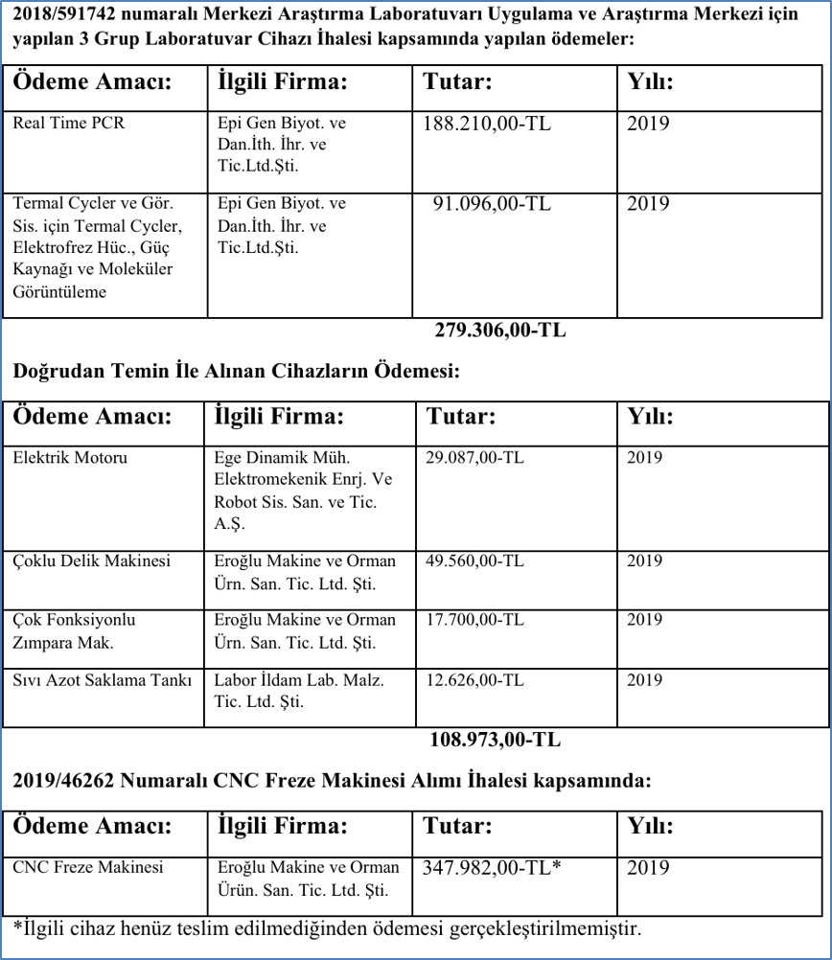
1. Ahşap İşleme Birimi

Slide 44
4. Elektronik Kart Üretim Laboratuvarı
Bu laboratuvar üniversitemizin Elektrik, Elektronik ve Bilgisayar ile ilgili bölümlerinde görev yapan akademik personel ve öğrencilerin çalışmalarında kullanılmak üzere tasarladıkları elektronik devre kartlarının prototiplerinin yapılması amacıyla kullanılmaktadır.
Bilgisayar ortamında hazırlanan kart şeması laboratuvarda bulunan bakır plaket üzerine CNC Router cihazı ile işlenmektedir. Elektronik bileşenlerin (direnç, kondansatör, transistör vb.) karta lehimlenmesi için gerekli ısı ayarlı havyalar ve diğer yardımcı ekipmanlar mevcuttur. Laboratuvarda elektronik devrelerde kullanılmak üzere bir kısım elektronik bileşenler de akademisyenler ve öğrencilerin kullanımına sunulmaktadır.

Slide 45
4. Elektronik Kart Üretim Laboratuvarı
Ayrıca; laboratuvarda sanayi kuruluşlarımızın üniversite-sanayi işbirliği çerçevesinde talep etmiş oldukları devrelerin tasarımı ve bakır plaket üzerine işlenmesi yapılabilmektedir.
Hâlihazırda, özel bir Fren şirketi ile fren balatalarında kullanılmak üzere doğrultucu kart üzerine tasarım ve üretim konusunda işbirliği gerçekleştirilmiştir. Kartın prototip üretimi için AR-GE çalışmaları devam etmekte olup, 2019 yılının ilk 6’lık diliminde üretime geçilmesi planlanmaktadır.

Slide 46
5. Redüktör İmalat Fabrikası
Söz konusu fabrikanın kurulumuna Üniversite-Sanayi işbirliği çalışmaları ile başlanmıştır. Kurulumu devam eden fabrikada, Makine Mühendisliği Hocalarımızın sorumluğunda olup, Meslek Yüksek Okulu Teknik Personeli gözetiminde Makine, Elektrik-Elektronik Mühendisliği olmak üzere Mühendislik ve Mimarlık Fakültesi öğrencilerinin son dönem sanayi stajını yapmalarına imkan sağlanacaktır. Öğrencileri mezun olmadan sektör deneyimi kazanmalarının yanısıra, Üniversitemiz için ek gelir kazanımı da sağlanacaktır.
Fabrika kurulumu için gerekli cihazlarının tamamı (yatay ve dik işleme, CNC tezgah makineleri) KÜ-MERLAB aracılığıyla Ticaret Bakanlığına bağlı Tasfiye İşletmeleri Döner Sermaye İşletmelerinden bedelsiz olarak alınmıştır. Bakımları ve ön ürettim denemeleri devam eden cihazların 3 ay içerisinde devreye alınması planlanmıştır.

Slide 47
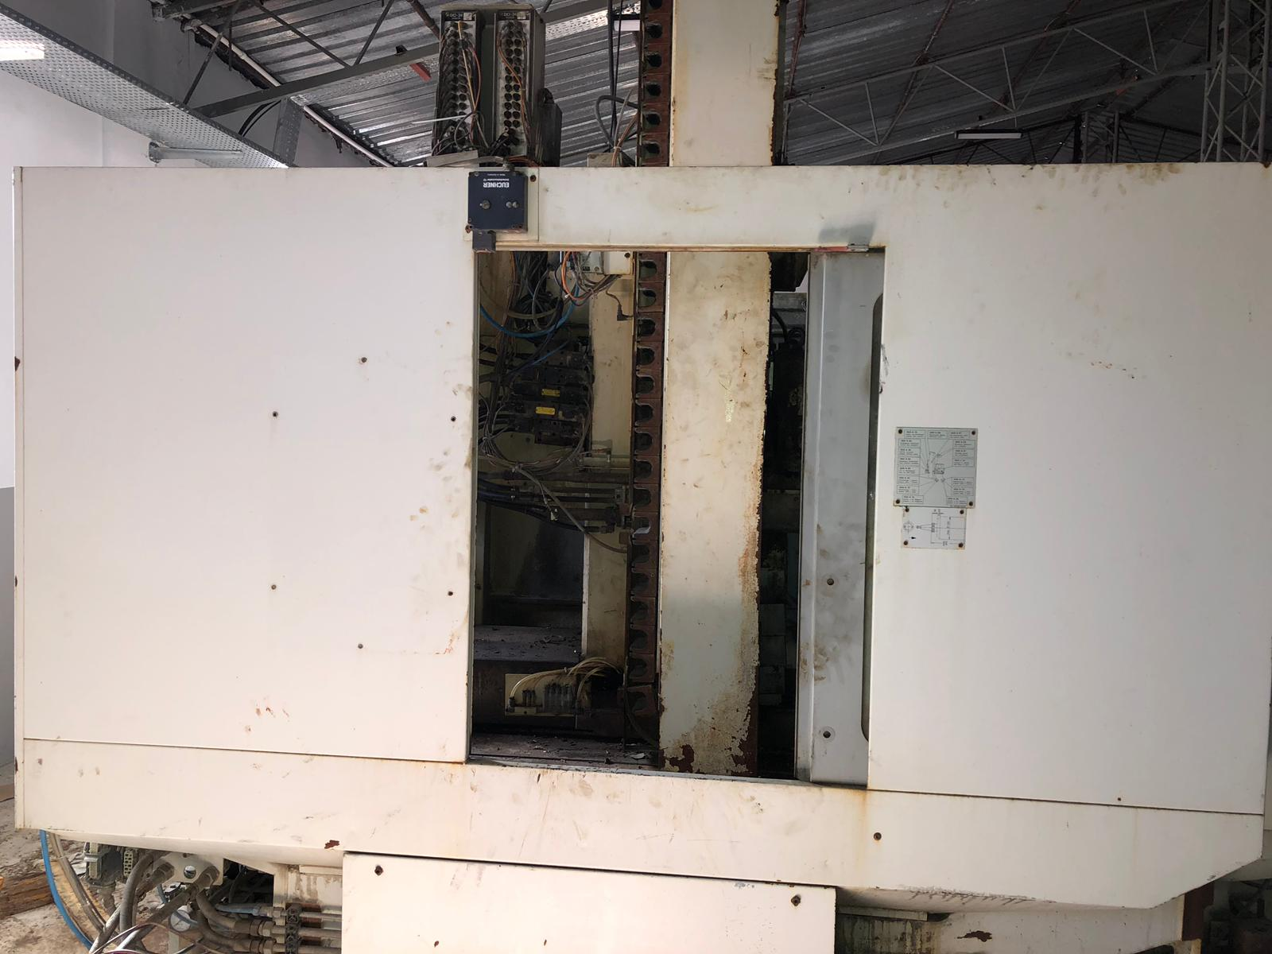
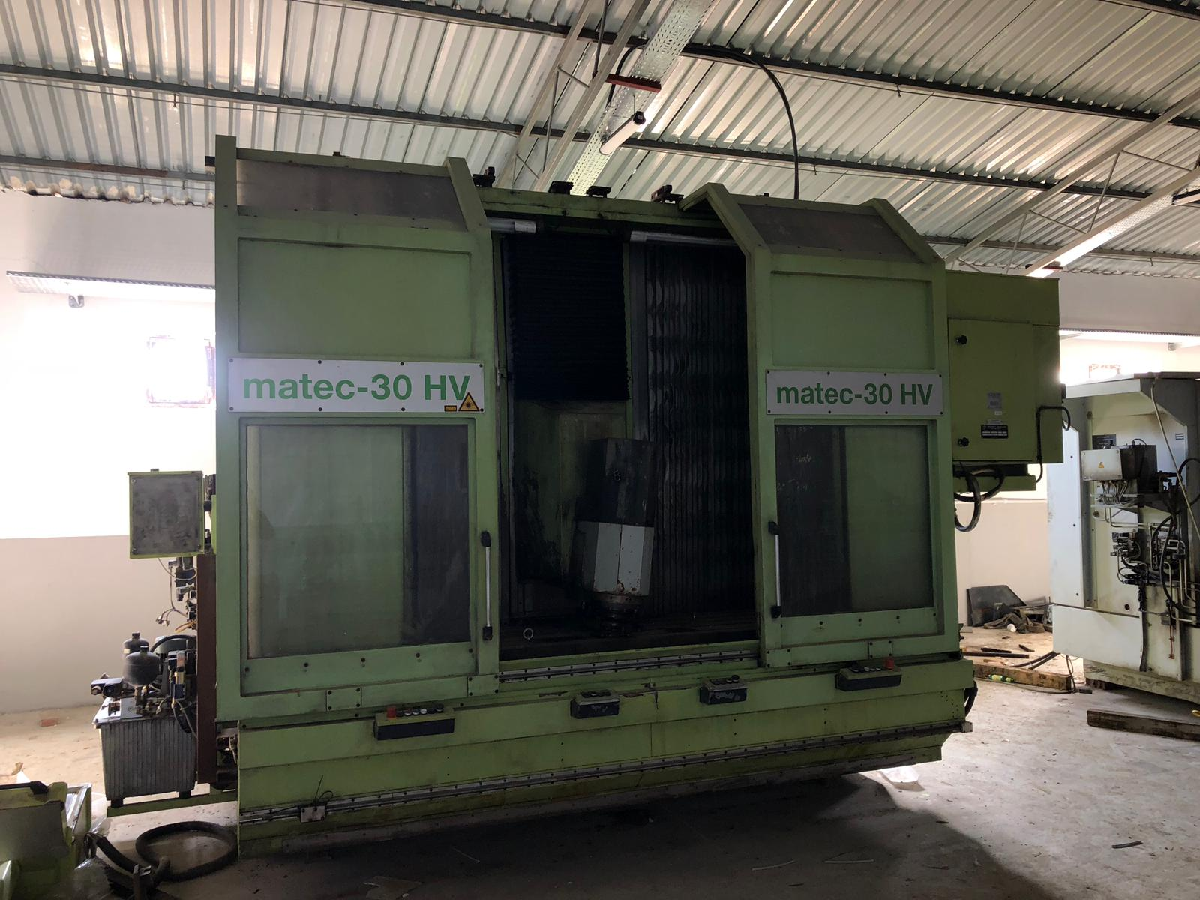
5. Redüktör İmalat Fabrikası
İlk etapta yıllık 287.000 redüktör parçasının (mil, dişli parçaları, flanş vb) üretimi için anlaşma sağlanmıştır.

Slide 48
Danışmanlık Hizmeti
Üniversite-Sanayi İş Birliği:
Toprak analizleri: Toprağın tarıma müsaitlik durum tespiti
Gıda analizi ve Ar-Ge isteği: Özellikle çekme helva üretim tesisleri, pastırma üretim tesisleri vb.
Elektronik yazılım desteği: İmplant malzeme için elektronik yazılım desteği
Madeni Yağ Analiz Talebi: Kullanılmış madeni yağ analizlerinin yapılabilirliğinin tespiti. Madeni Yağ Analiz Laboratuvarı kurulumu için maliyet ve kurulum çalışmaları başlatılmıştır.
Üniversite-Kurum/Kuruluş İş Birliği:
Toprak analizleri: Gübre seçimi
Kömür Analizi: Kömürün kalitesinin tespiti
Süt ve Yem Analizi: Tarım Bakanlığından onaylı süt analiz laboratuvarı kurulum çalışmaları başlatılmıştır.

Slide 49
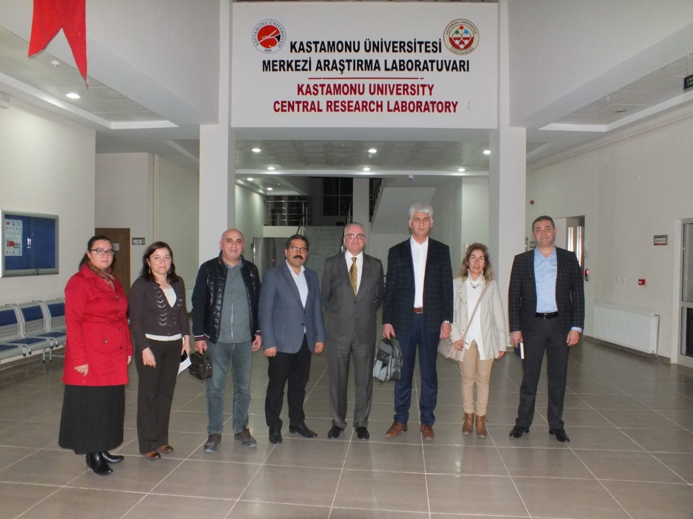
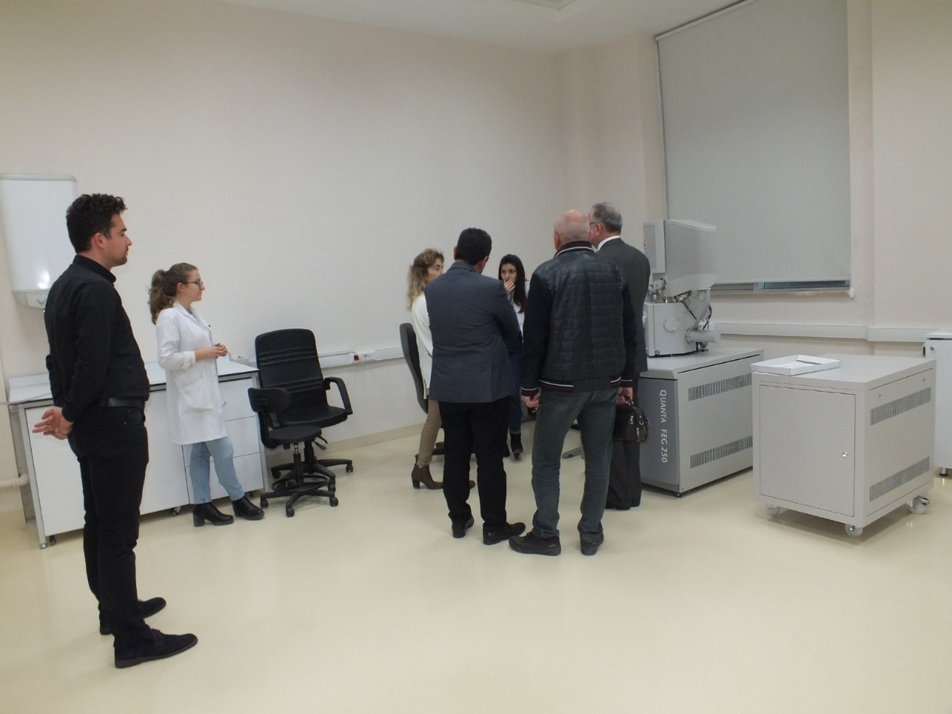

Slide 50
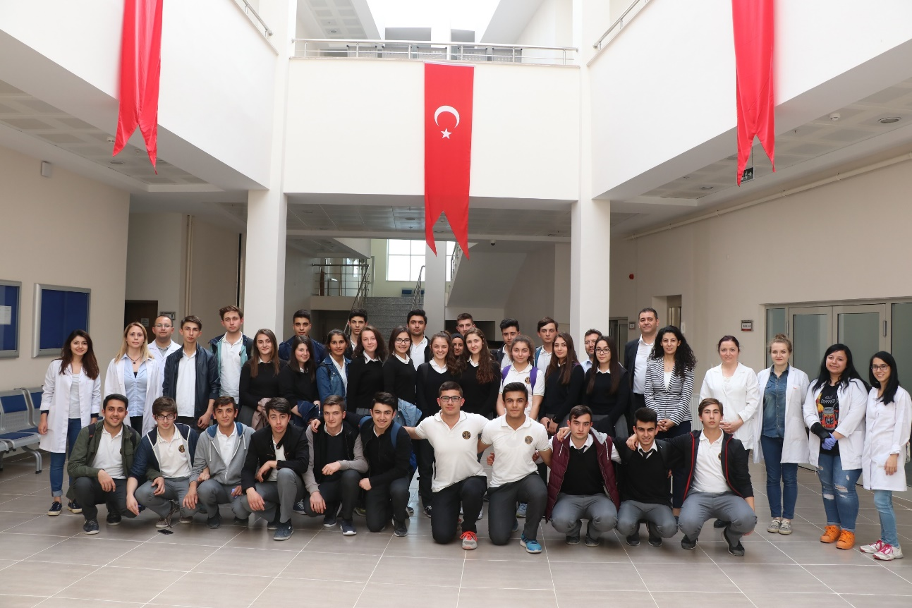
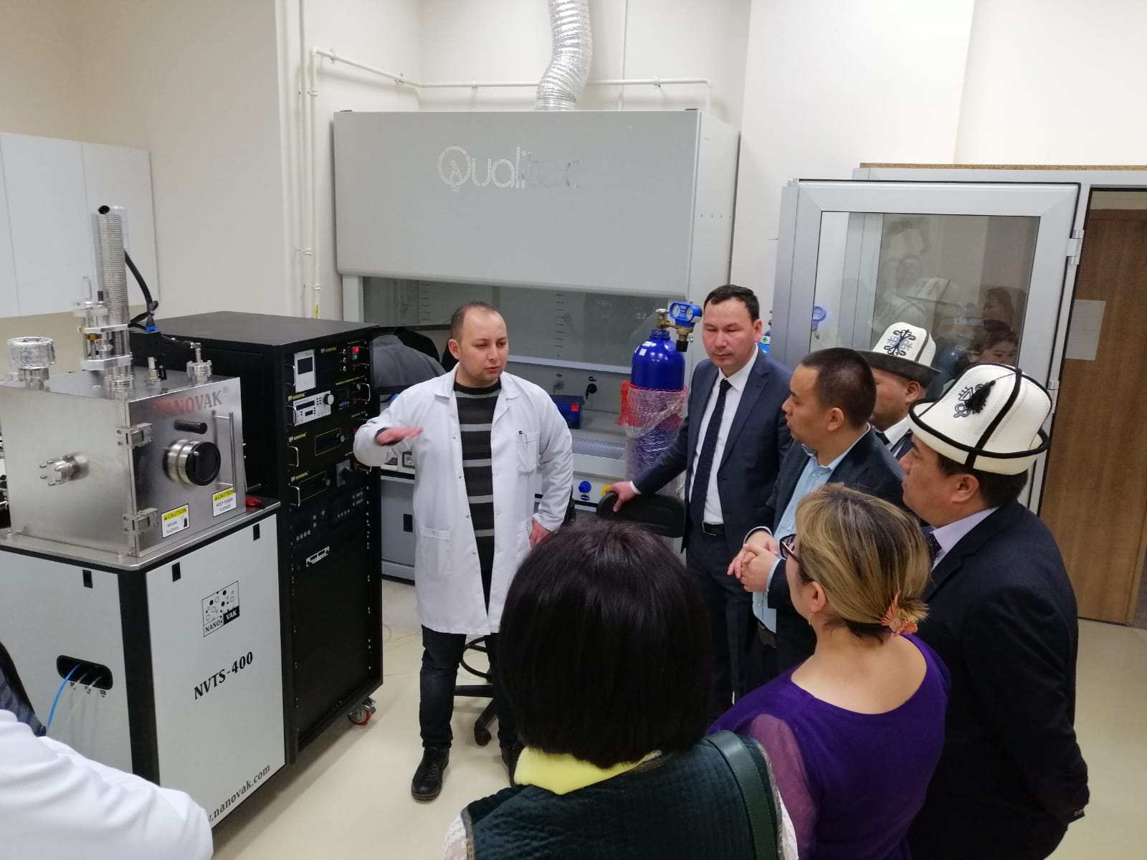
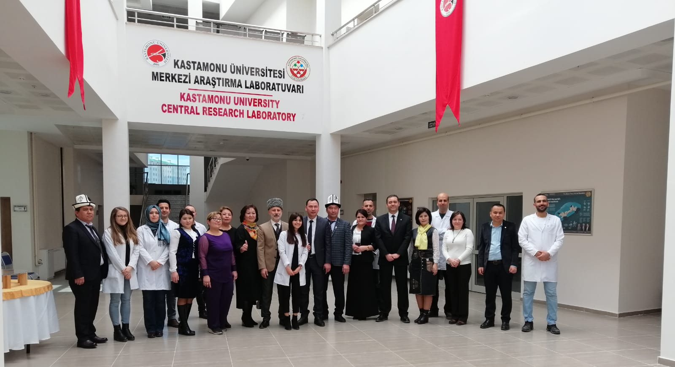

Slide 51
Eğitim ve Öğrenci Araştırma Desteği
Lisans ve yüksek lisans öğrencilerine yapmak istedikleri çalışmaları ve projeleri için danışmanı gözetiminde yada Uzman personelin danışmanlığında destek verilmektedir.
Çeşitli eğitim seminerleri
Çalıştaylar
Proje Pazarı etkinlikleri
Tez savunma sınavları

Slide 52
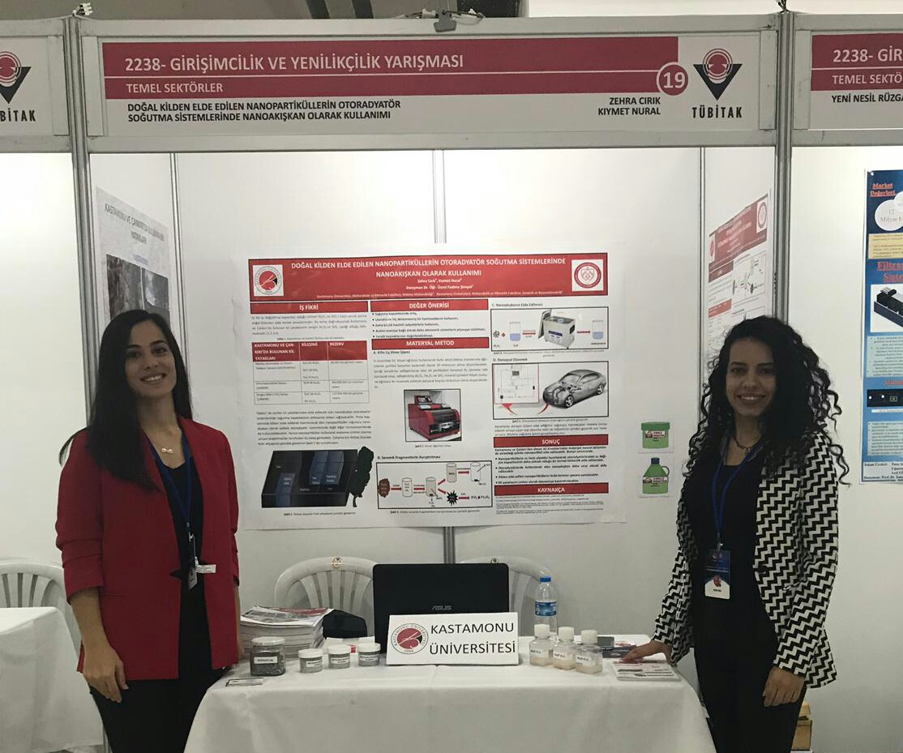

Slide 53
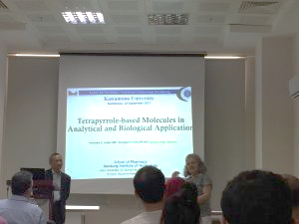
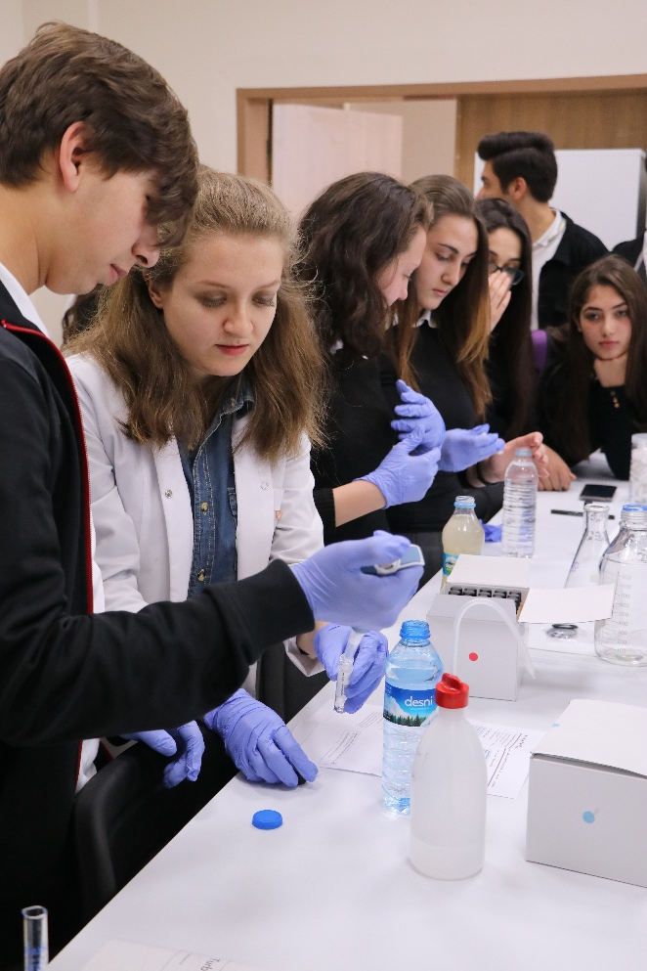
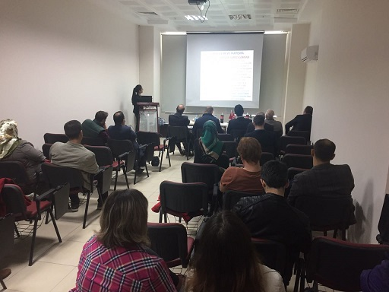
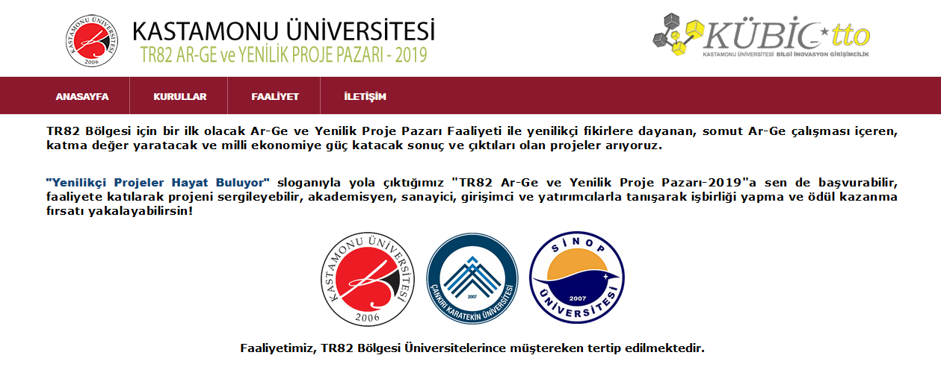

Slide 54
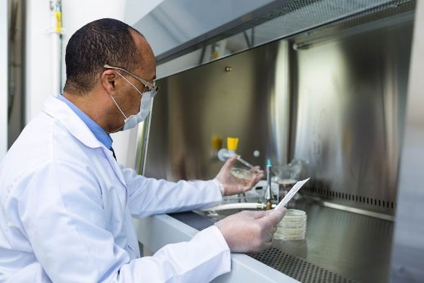
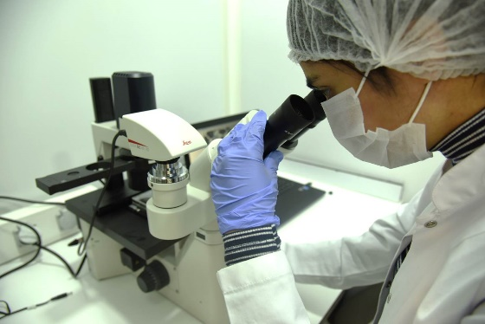
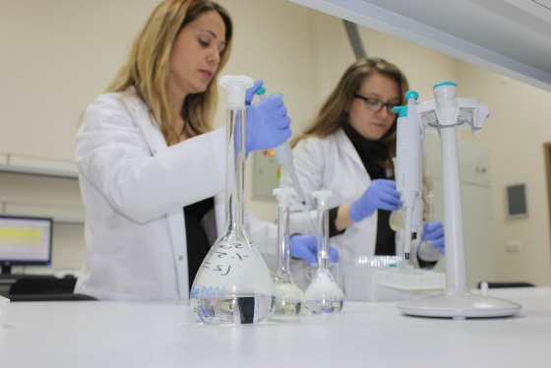
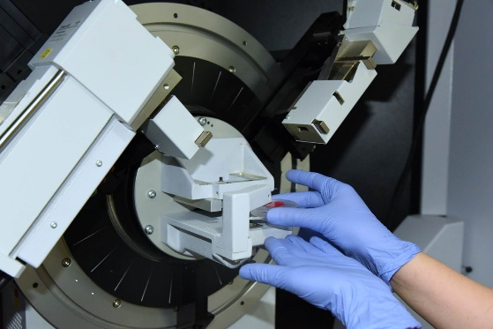
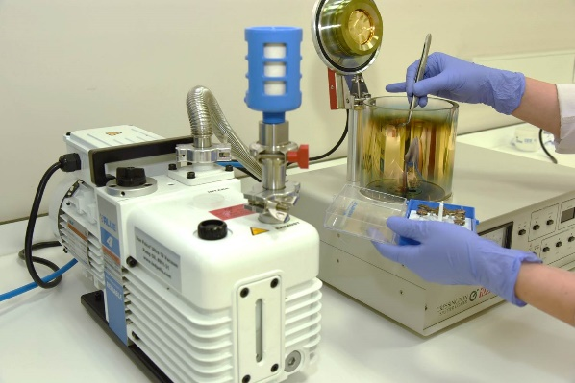
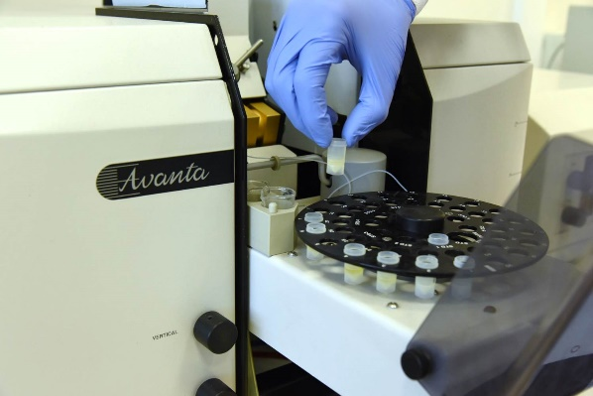
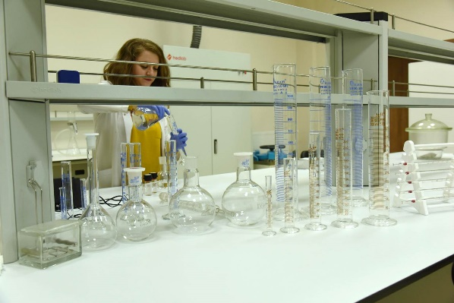
KASTAMONU ÜNİVERSİTESİ MERKEZİ ARAŞTIRMA LABORATUVARI UYGULAMA VE ARAŞTIRMA MERKEZİ TEŞEKÜRLERİNİ SUNAR

